Slide 1
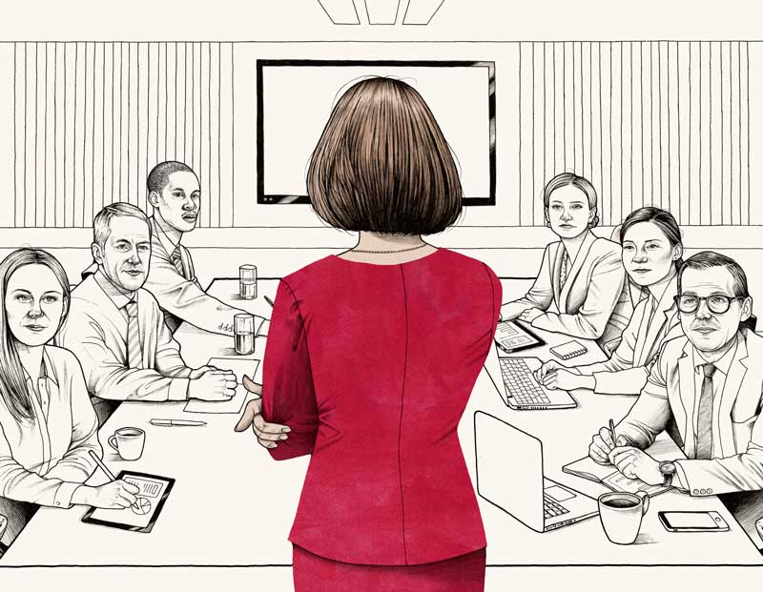
Zastupljenost žena na značajnim društvenim položajima u Srbiji
Metodologija politikoloških istraživanja sa statistikom

Slide 2


O projektu:
Žene nedovoljno učestvuju u javnom i političkom životu, što se naročito
odnosi na žene iz osetljivih društvenih grupa. Iako Zakon o radu uređuje
položaj i prava zaposlenih žena,
slučajevi diskriminacije žena u ovoj
oblasti još uvek postoje. Ovim
istraživanjem želimo da podignemo
svest o problemu koji se tiče
zastupljenosti žena u Srbiji i
ravnopravnosti sa muškarcima.
Smatramo važnim doprinosom teoriji dobijanje podataka koji se odnose na situaciju u Srbiji.

Slide 3

O projektu:
Način prikupljanja podataka: Google online upitnik
Broj ispitanika: 710
Vreme: od 06.04. do 18.04.2020.
Prosečna starost ispitanika: 28 godina
Pol: 68,3% ženski, 37,7% muški
Sredina: 66,5% urbana, 33,5% ruralna
Тeritorija cele Republike Srbije

Slide 4

Da li mislite da je ravnopravnost polova, koja podrazumeva ravnopravno učešće u svim oblastima života, ostvarena u našem društvu?
Uglavnom jeste ostvarena
01
51,6%
36,9%
02
Uglavnom nije ostvarena
U potpunosti je ostvarena
03
7,1%
4,4%
04
Uopšte nije ostvarena

Slide 5
U kojoj meri poslodavci zaista poštuju zakon o ravnopravnosti polova koji obuhvata između ostalog i zdravstvenu zaštitu u
vezi sa planiranjem porodice?
42,7%
Uglavnom poštuju
42,7%
Uglavnom ne poštuju
31,1%
15,1%
Nemam stav/nisam informisan/a
15,1%
31,1%
Uopšte ne poštuju
7,1%
7,1%
4%
Poštuju u potpunosti
4%

Slide 6
Šta mislite, ko na poslovima u Srbiji češće doživljava mobing?
Žene češće doživljavaju mobing?
Na pitanje ko u Srbiji doživljava
češće mobing, prema stavovima više od 50% muških ispitanika, smatraju da su to ŽENE, dok svega 6,7% smatra da se odnosi na muškarce. Kada govorimo o podjednakom
mobingu, da postoji na poslu smatra 40,9% ispitanih.

Slide 7
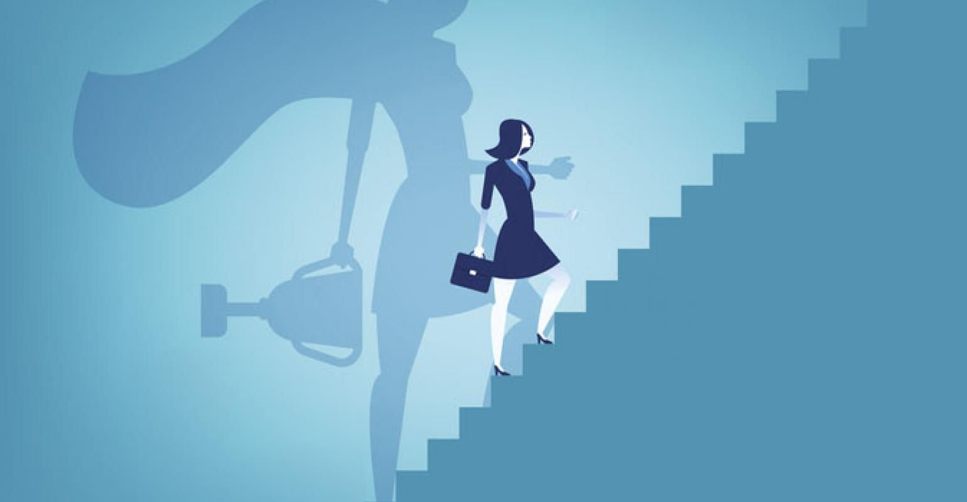

U celini, muškarci su bolji političari od žena?
Na pitanje da li su muškarci bolji
političari od žena podaci govore da
se polovina ispitanika uopšte ne
slaže sa time 62,7%, uglavnom se ne slažu 24,5 % ispitanika, dok se
10,9% ispitanika uglavnom slaže, a
1,9% se u potpunosti slaže sa time
da su muškarci bolji političari od
žena.

Slide 8
Uloge muškaraca i žena u porodici se
moraju razlikovati jer su žene te koje bi
trebalo da se primarno posvete
domaćinstvu?
35%
A
Uglavnom nema
Uloge muškarca i žena se ne moraju razlikovati?
31%
B
Uopšte nema
Što se tiče muško-ženskih uloga u porodici
7% ispitanika smatra da je razlika u
ulogama veoma bitna, dok 27% smatra da
ta razlika treba da postoji i da su žene te
koje bi trebalo da se primarno posvete
domaćinstvu. Takođe, više od 30% smatra da nema razlike i da uopšte ne bi trebalo da bude.
C
27%
Uglavnom ima
D
7%
Veoma ima

Slide 9
U vašem domaćinstvu kućne poslove obavlja najčešće?
0,6%
Samo otac
A
1,6%
Pretežno otac
B
20,8%
C
Samo majka
29,2%
D
Podjednako
47,8%
E
PRETEŽNO MAJKA

Slide 10

Portfolio
Presentation
Designed
U celini muškarci su bolji političari od žena?
Stavovi žena su:
Get a modern PowerPoint Presentation that is beautifully designed. Easy to change colors, photos and Text. You can simply impress your audience and add a unique zing and appeal to your Presentations. Get a modern PowerPoint Presentation that is beautifully designed. Easy to change colors, photos and Text. Get a modern PowerPoint Presentation that is beautifully designed.

Slide 11

Da li biste glasali za ženu na izborima za predsednika?
94%
94%
Ispitanika reklo je “Da”
6%
모바일 이미지
6%
Ispitanika reklo je “Ne”

Slide 12
Na vodećim pozicijama potrebno nam je više?
Neutralnost ljudi oko pola osoba na vodećim pozicijama
15%
Sproveli smo istraživanje kako bi utvrdili šta misle građani Srbije, da li je na vodećim pozicijama
potrebno više muškaraca ili žena. Najveći broj
ispitanika, čak 59% reklo je da im je svejedno i
da bi i muškarci kao i žene jednako dobro
odgovarali, 38,6% ispitanika reklo je da je na
vodećim položajima potrebno više žena, dok je
svega 2,4% reklo da nam je potrebno više
muškaraca. Na osnovu istraživanja možemo
zaključiti da više od polovine građana ne pravi
razliku između osoba koje su na vlasti na osnovu polova, dok postoji veći broj njih koji smatraju da treba uvesti neke promene.
C
55%
30%
A
B

Slide 13

Ženama nije pruženo dovoljno prilika kako bi dokazale da su sposobne za rad na izvršnim pozicijama
Na pitanje, ženama nije pruženo dovoljno prilike kako bi dokazale da su
sposobne za rad na izvršnim pozicijama, 47% ispitanika je odgovorilo da se uglavnom slaže, 33,6% je odgovorilo da se u potpunosti slaže, uglavnom se ne slažem, odgovorilo je 11,8% ispitanika, dok je 7,6% odgovorilo da se
uopšte ne slaže da ženama nije pruženo dovoljno prilike kako bi dokazale
da su radno sposobne za rad na izvršnim pozicijama.
47% 33,6% 11,8% 7,6%
Uglavnom se slažem
U potpunosti se slažem
Uglavnom se ne slažem
Uopšte se ne slažem

Slide 14

Sistem koji ženama garantuje fiksna mesta na vodećim pozicijama doprinosi njihovoj realnoj moći u odlučivanju

Slide 15
Pozicije koje zahtevaju liderske veštine više pristaju muškarcima nego ženama
Najveći broj ispitanika se ne slaže sa gore navedenom tvrdnjom.
66% ispitanika se uopšte ne slaže sa
tvrdnjom da liderske veštine više
pristaju muškarcima nego ženama
24,9% se uglavnom ne slaže sa tvrdnjom,
dok se 7,2% uglavnom slaže, a 1,9% se u
potpunosti slaže da pozicije koje zahtevaju
liderske veštine više pristaju muškarcima
nego ženama.
66%
24,9%
7,2%
1,9%

Slide 16

Ma koliko lično verovao/la u jednakost polova, iskreno bih pre zaposlio/la muškarca u svojoj firmi
Uglavnom se ne slažem
Uglavnom se slažem
16,8%
5,5%
74,6%
3,1%
Uopšte se ne slažem
U potpunosti se slažem

Slide 17
Ne verujem ženama policajcima, muškarci su mnogo snažniji i bolji policajci
Ljudi veruju ženama policajcima.
Kada je u pitanju stav dosta ljudi ne veruje ženama koje su policajcima, a da su muškarci mnogo snažniji i bolji
policajci, 68.5% ispitanika je reklo da se uopšte ne
slaže sa tim stavom. 21.4% ispitanika da se uglavnom ne slaže sa tim, dok je 7.4% ispitanih reklo da se uglavnom slaže i 2.7% da se u potpunosti slaže. Uzimajući u obzir naš mentalitet i borbe kroz istoriju našeg
naroda donekle je razumljivo zbog čega vlada duh
da su muškarci spremniji da nas zaštite i odbrane, ipak
kada su žene u policiji u pitanju stav je da im se veruje.
Što je pokazalo istraživanje.
68,5%
2,7%
7,4%
21,4%

Slide 18
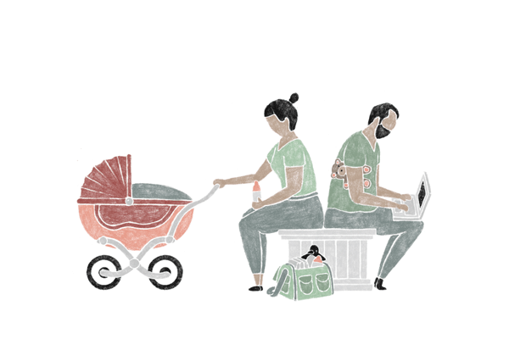
Verujem da i dalje važi
podela na muške i ženske poslove
Zbog velikog broja ljudi koji i dalje
smatraju da postoji rodna podela po
pitanju obavljanja poslova vode se
brojne kampanje koje proklamuju rodnu
ravnopravnost, a na nama kao
pojedincima je da to poštujemo kako
možda i sami ne bismo bili žrtve
diskriminacije po tom pitanju.
Portfolio Presentation
Easy to change colors, photos and Text.

Slide 19

U vreme nestašice posla, muškarci trebaju da imaju prednost pri zapošljavanju u odnosu na žene. Stavovi ženskih ispitanika su:
68,9%
Uopšte se ne slažem
19,6%
Uglavnom se ne slažem
모바일 이미지
8%
Uglavnom se slažem
3,5%
U potpunosti se slažem

Slide 20
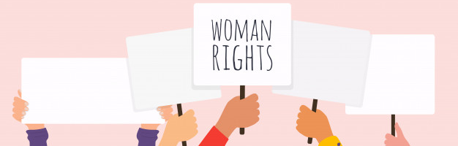
Lepo je znati da kod nas vlada duh jednakosti
Kroz istoriju je opšte poznata činjenica duge i mukotrpne borbe samih žena za njihova prava i jednakosti sa muškarcima. Iako su se žene izborile za svoja prava i jednakosti u većini svetskih država su jednako tretirane. Lepo je znati
da kod nas vlada duh jednakosti što je kroz anketu i pokazano na osnovu stava 77.7% ispitanika koji se upošte ne
slažu i 16.5% ispitanika koji se uglavnom ne slažu sa stavom da muškarci mogu mnogo više i bolje da rade pa je
zato i logičnije da budu bolje plaćeni, 1.6% ispitanika se u potpunosti slažu i 4.5% ispitanika koji se uglavnom slažu,
stoga ne poštuju i ne dele iste vrednosti.

Slide 21
Izazov modernog života je uskladiti karijeru,
društveni život i porodicu. Generalno, šta
mislite ko to bolje postiže?
59%
Ispitanika smatra da se žene bolje suočavaju sa izazovom modernog života.
22%
Ispitanika smatra da se i žene i muškarci dobro suočavaju sa izazovom modernog života.
19%
Ispitanika smatra da se muškarci bolje suočavaju sa izazovom modernog života.
59%
22%
19%

Slide 22
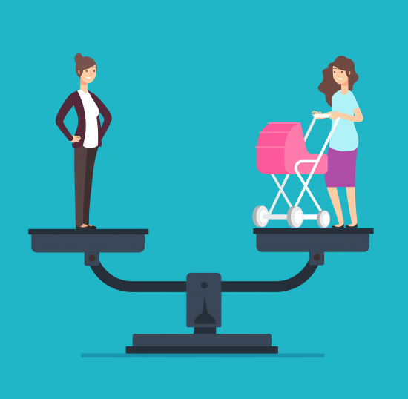
Porodična i poslovna sfera, kao dva najdominantnija područja ljudskog života, isključuju jedna drugu.

Slide 23

Nije dobro kada se u porodici promene uloge pa žena počne da zarađuje više od muškarca. Stavovi žena su:
Uopšte se ne slažem
Uglavnom se ne slažem
58%
24,7%
Uglavnom se slažem
14%
3,3%
U potpunosti se slažem

Slide 24
Zaključak
U ovom istraživanju, težili smo ka tome da prikupimo informacije i stvorimo
uvid o stavovima građanki i građana na temu koja je vezana za zastupljenost žena na značajnim društvenim položajima u Srbiji.
Iako je u našoj zemlji donet Zakon o ravnopravnosti polova, postavlja se
pitanje koliko je njegovo stupanje na snagu zaista promenilo situaciju i
uticalo na to da žene i muškarce smatramo u potupnosti ravnopravnim.
Neke od prikupljenih informacija nam govore da ako pitamo muškarce, bitnu ulogu prilikom zapošljavanja žena igraju stručna kvalifikacija i radno iskustvo, fizički izgled, kao i bračni i roditeljski status. Takođe, ako govorimo o
mobingu, većina smatra da su žene podložnije istom. Među ispitanicima
vlada mišljenje da ženama nije pruženo dovoljno prilika da pokažu svoje
umeće i sposobnosti na liderskim pozicijama i da je upravo to razlog veće
zastupljenosti muškaraca na istim.

Slide 25
Za kraj
Naime, ovim istraživanjem smo došli do konkretnih
podataka koji zapravo ne pokazuju toliko loše rezultate.
To je ono na čemu treba raditi i ka čemu treba težiti!
Činjenica je da na mnogim segmentima mora da se
radi, menja i unapređuje uloga žena, kako bi se
postigla totalna ravnopravnost između polova.

